Slide 1
此申请书填写完毕后，上传至“小鹏汽车授权申请书”网页https://www.xiaopeng.com/salescooperation/authorize-form.html?reserve_source=168801
（PPT\PDF格式均可）
小鹏汽车XX市授权经营意向申请书
申请公司：
时 间：XXXX/XX/XX

Slide 2
本次申请项目说明-1
申请城市：XX市 （特别说明：如同家申请主体或集团申请商申请多个城市需分城市提交本资料）
申请门店类型： √销售服务中心 销售中心 服务中心
是否专营售后： √是 否（情况简介：与哪些品牌合营…… ）
申请主体信息 |  | 经营情况 （如为集团申请商请描述集团情况，如非集团申请商请描述申请主体公司经营情况） |  | 场地基本情况 （如有多个候选场地请描述主要意向场地）：
申请公司 (录属集团如有) |  | 目前主营版块业务 |  | 拟选场地位置 | xx市xx区/县xx
法人代表 |  | 目前在营4S店数量 |  | 场地面积（㎡）
控股股东 |  | 目前在营4S店品牌 |  | 场地是否已租赁 | 已租赁/意向租赁/自有场地
注册资金 |  | 近两年汽车版块总销售台数 |  | 场地租期剩余或预计可租赁年限（年）
申请公司 股权结构 |  | 目前在营4S店分布区域（省或城市） |  | 拟选场地商圈的城市排名
运营小鹏的公司股权结构 |  | 在本次申请城市经营4S店数量及品牌
是否有股权代持 |  | 汽车板块年营业额

Slide 3
本次申请项目说明-2
序号 | 获奖时间 | 颁奖公司 | 获奖级别 （公司级、大区级等） | 获奖名称 | 经销商 体系排名 | 获奖的4S店 | 其他
1
2
3
序号 | 职位 | 姓名 | 学历 | 工作年限 | 主要工作经历
1 | 大股东
2 | 拟任总经理

Slide 4
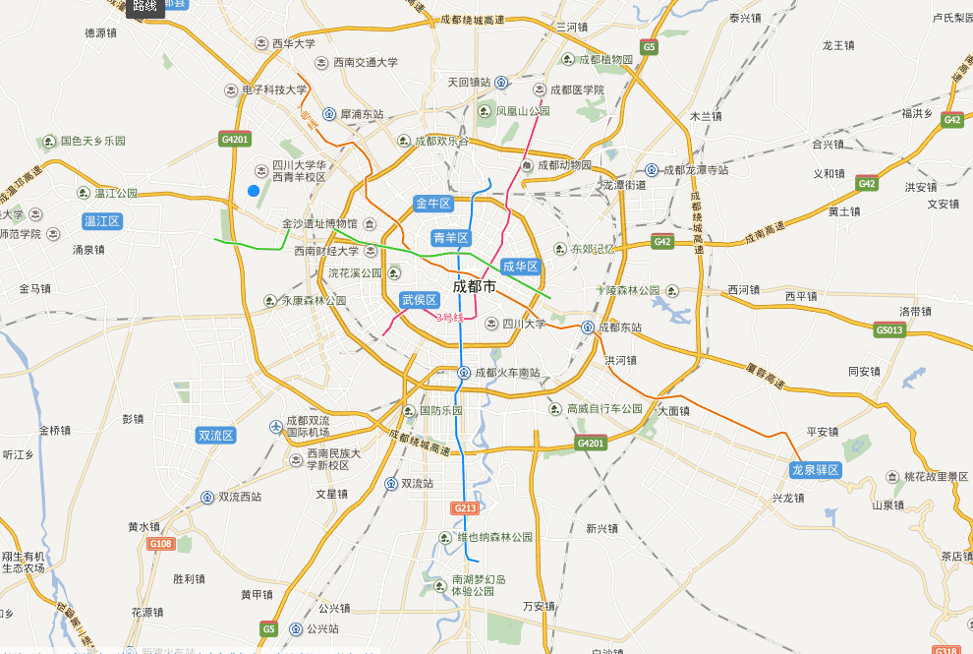
申请城市规划及项目选址信息
所属汽车城：XX汽车城
土地性质：（）商业用地 （）工业用地
（）其他用地，请说明：
土地使用方式：（）租赁 （）自有土地
预计物业交铺时间：X年X月X日
使用/租赁期限：
规划店面租金：
店面具体位置：XX省XX市XX区XX路XX号XX号铺位
选扯项目为城市内汽车城排名第？名：
羊西线4S集群
龙潭4S集群
XX店
机场路4S集群
XXkm
XX店
XXkm
拟选址XX
金港赛道4S集群
排名 | 区/县 | 汽车商圈
第一
第二
第三
天府新区4S集群
本次选址
直营门店
授权门店
销售服务中心
体验中心/服务中心
商圈/汽车城

Slide 5
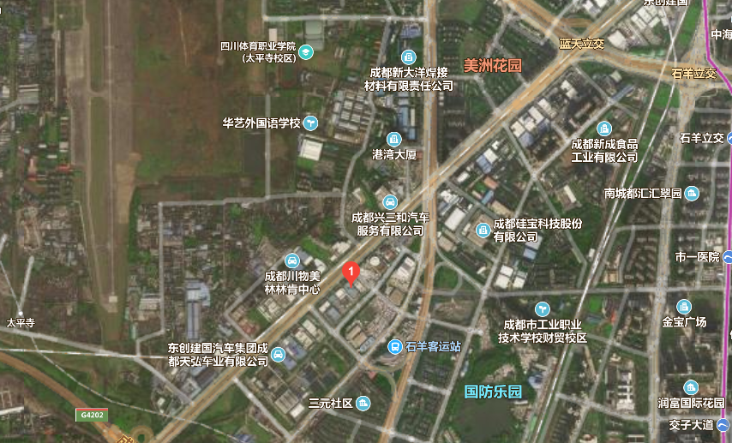
销售服务中心项目选址信息
汽车集群位置图
说明：
请标明周围的汽车品牌
正式PPT请将此说明删除。
要点：要点：
拟选址

Slide 6
选址园区平面图
丁香路
说明：
用红线框出具体位置。
各4S店的面积同比例缩小显示。
正式PPT请将此说明删除。
出入口
出入口
出入口
上汽大众
林肯
荣威
雪佛兰
茶花路
玫瑰路
威马
沃尔沃
玉龙南路
奥迪
小鹏
特斯拉
现代
启辰
英菲尼迪
日产
领克
奔驰
宝马
出入口
出入口
出入口
棕榈路

Slide 7
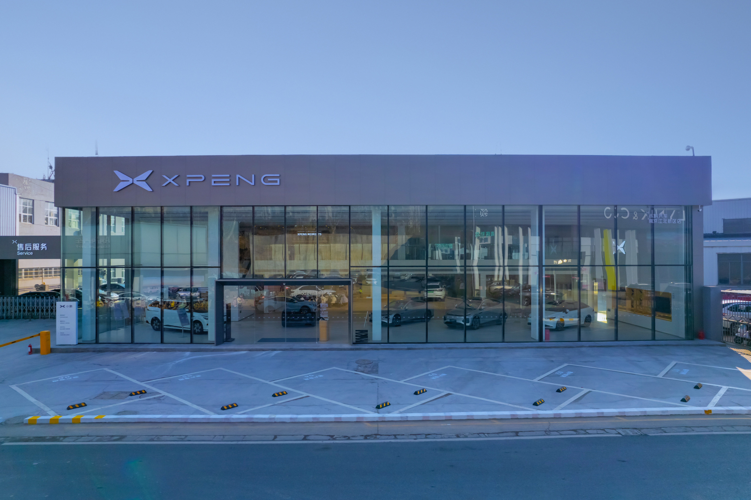
选址基本布局及尺寸
售后区域
外立面照片：展厅外立面高度xxm
（外立面用红框标注）
机电区域
入
口
售
后
通
道
交付区域
65m
85m
办公和客休区域
8m
销售展厅
30m
租赁范围红线
出入口
55m

Slide 8
选址场外图片
店铺选址左侧照
场地选址近景照
场地选址远景照
（看的出店铺所处位置条件）
（看的出店铺所处位置条件）
说明：
请用红框线标示出小鹏的选址场地。
正式PPT请将此说明删除。

Slide 9
选址场内照片
销售展厅内部
售后车间内部
交付区域内部
停车场

Slide 10
选址视频
物业周边情况15秒视频
物业正前方15秒视频

Slide 11
选址视频
从车城主入口到选址视频不超过30秒
其他补充视频（如有）

Slide 13
销售服务中心各级别面积参考
店面类别 | 总面积 （㎡） | 销售面积 （㎡） | 售后面积 （㎡） | 展厅正面 门头宽（m） | 展厅净空高 （m） | 展车数量 （个）
S级 | ≥ 3200 | ≥ 650 | ≥ 2550 | 30 | ≥ 5.0m | ≥ 10
A级 | ≥ 2600 | ≥ 600 | ≥ 2000 | 30 | ≥ 5.0m | ≥ 10
B级 | ≥ 2000 | ≥ 550 | ≥ 1450 | 25 | ≥ 5.0m | ≥ 10
C级 | ≥ 1600 | ≥ 450 | ≥ 1150 | 20 | ≥ 4.5m | ≥ 9
D级 | ≥ 1200 | ≥ 400 | ≥ 800 | 16 | ≥ 4.5m | ≥ 8
E级 | ≥ 900 | ≥ 400 | ≥ 500 | 16 | ≥ 4.5m | ≥ 8
轻量化 | ≥ 600 | ≥ 400 | ≥ 200 | 16 | ≥ 4.5m | ≥ 4

